Slide 1
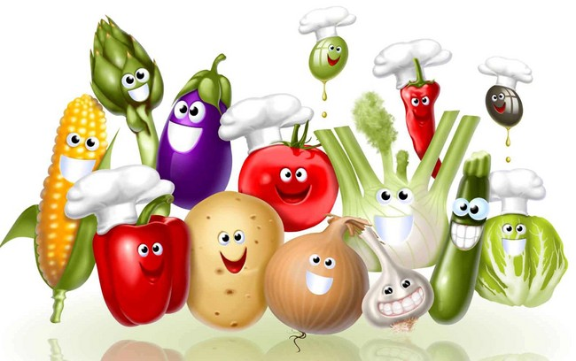
Витамины – помощники здоровья
Подготовила: воспитатель Енокян Э.В.

Slide 2
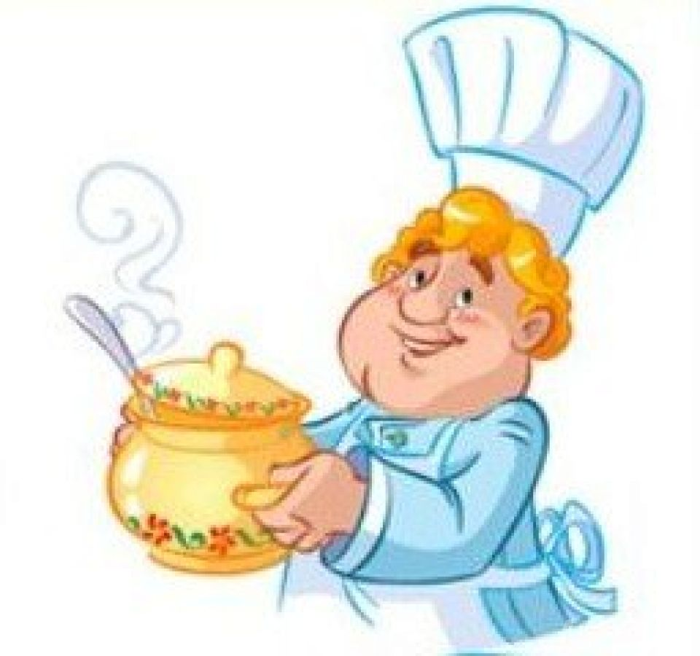
«Дерево держится своими корнями, а человек пищей»
Пища является основным источником энергии и «строительным материалом» для новых клеток организма. Кроме того, вкусная еда – это большое удовольствие для человека.
Как мы должны питаться, чтобы быть здоровыми?
Есть три основных требования к питанию:
Notes:
Пища является основным источником энергии и «строительным материалом» для новых клеток организма. Кроме того, вкусная еда – это большое удовольствие для человека.
Как мы должны питаться, чтобы быть здоровыми? (Ответы детей)
Есть три основных требования к питанию:

Slide 3
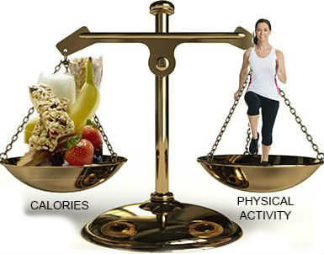
Баланс энергии
1. Количество пищи должно соответствовать возрасту и затратам энергии. То есть, человек должен получать с едой столько энергии, сколько может потратить, не больше и не меньше.
Notes:
1. Количество пищи должно соответствовать возрасту и затратам энергии. То есть, человек должен получать с едой столько энергии, сколько может потратить, не больше и не меньше.

Slide 4
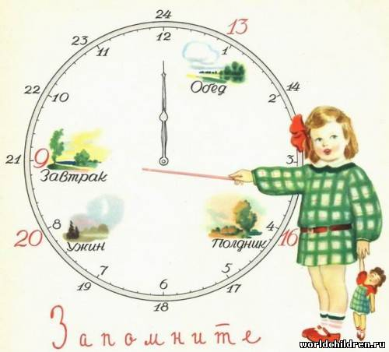
Режим питания
2. Нужно соблюдать режим питания. Здоровому человеку лучше питаться 3-4 раза в сутки. При трехразовом питании самым сытным должен быть обед, а самым легким – ужин. Нельзя торопиться, есть, обжигаясь горячей пищей, глотать большие куски пищи, не пережевывая.
Notes:
2. Нужно соблюдать режим питания. Здоровому человеку лучше питаться 3-4 раза в сутки. При трехразовом питании самым сытным должен быть обед, а самым легким – ужин. Нельзя торопиться, есть, обжигаясь горячей пищей, глотать большие куски пищи, не пережевывая.

Slide 5
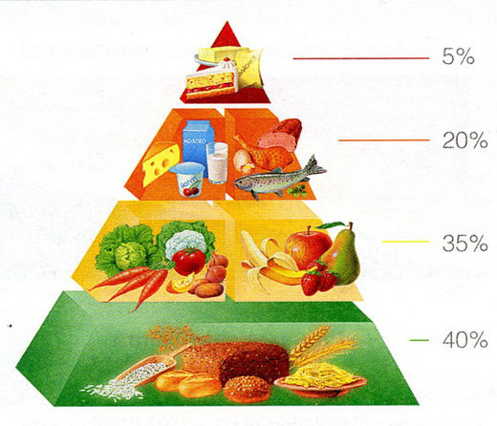
Пирамида питания
3. Пища должна быть разнообразной и полноценной, то есть, содержаться в нужном количестве все основные питательные вещества и витамины. На картинке изображено примерное соотношение разных видов продуктов для здорового рациона.
В основании пирамиды – Хлеб, зерновые и макаронные изделия.
Хлеб и зерна всегда были одним из основных продуктов питания человека. Предпочтение отдается сортам хлеба из муки грубого помола (ржаной хлеб, хлеб с отрубями).В них много растительного белка, витаминов и клетчатки. В дневном рационе и взрослого, и ребенка хотя бы один раз в день должна быть каша: овсяная, гречневая, рисовая, пшенная. Все эти продукты содержат полезные витамины и микроэлементы, которые просто необходимы для нашего кишечника.
Вторая ступень пирамиды – это фрукты и овощи.
Ягоды, фрукты и овощи – настоящий кладезь витаминов. В среднем, взрослый человек за год должен съедать 180кг овощей и фруктов, тогда весенние авитаминозы ему не страшны.
Авитаминоз – это нехватка витаминов в организме.
В третьей ступени пирамиды – мясо, рыба, птица и молочные продукты.
Мы привыкли считать этот набор основным и главным. Мясо – это животный белок и на его усвоение требуется 6-8 часов. Перед мясным блюдом лучше съесть салат из сырых овощей и зелень для лучшего усвоения. Правильно употреблять мясо 2-3 раза в неделю.
Другое дело – рыба. Она тоже содержит белок, но, в отличие от мяса, рыба быстрее усваивается. В ней содержатся различные минеральные вещества – йод, фтор, медь и цинк, которые повышают сопротивляемость организма инфекциям.
Молоко идеально для растущего организма. Оно является сбалансированным продуктом, обеспечивая организм ребенка практически всем необходимым. А в кефирах и йогуртах к тому же содержатся полезные бифидобактерии, формирующие иммунитет человека.
На вершине пирамиды здорового питания – соль, сахар и сладости.
Как мало им отводится места. Так же мало их должно быть в нашем рационе. Действительно, излишнее потребление соли и сахара приводит к болезням и лишнему весу. Любители сахара рискуют испортить себе зубы. Нужно приучать себя минимально употреблять эти продукты: вместо сахара, тортов, конфет, например, полезнее кушать джемы и фрукты.
Notes:
3. Пища должна быть разнообразной и полноценной, то есть, содержаться в нужном количестве все основные питательные вещества и витамины. На картинке изображено примерное соотношение разных видов продуктов для здорового рациона.
В основании пирамиды – Хлеб, зерновые и макаронные изделия.
Хлеб и зерна всегда были одним из основных продуктов питания человека. Предпочтение отдается сортам хлеба из муки грубого помола (ржаной хлеб, хлеб с отрубями).В них много растительного белка, витаминов и клетчатки. В дневном рационе и взрослого, и ребенка хотя бы один раз в день должна быть каша: овсяная, гречневая, рисовая, пшенная. Все эти продукты содержат полезные витамины и микроэлементы, которые просто необходимы для нашего кишечника.
Вторая ступень пирамиды – это фрукты и овощи.
Ягоды, фрукты и овощи – настоящий кладезь витаминов. В среднем, взрослый человек за год должен съедать 180кг овощей и фруктов, тогда весенние авитаминозы ему не страшны.
Авитаминоз – это нехватка витаминов в организме.
В третьей ступени пирамиды – мясо, рыба, птица и молочные продукты.
Мы привыкли считать этот набор основным и главным. Мясо – это животный белок и на его усвоение требуется 6-8 часов. Перед мясным блюдом лучше съесть салат из сырых овощей и зелень для лучшего усвоения. Правильно употреблять мясо 2-3 раза в неделю.
Другое дело – рыба. Она тоже содержит белок, но, в отличие от мяса, рыба быстрее усваивается. В ней содержатся различные минеральные вещества – йод, фтор, медь и цинк, которые повышают сопротивляемость организма инфекциям.
Молоко идеально для растущего организма. Оно является сбалансированным продуктом, обеспечивая организм ребенка практически всем необходимым. А в кефирах и йогуртах к тому же содержатся полезные бифидобактерии, формирующие иммунитет человека.
На вершине пирамиды здорового питания – соль, сахар и сладости.
Как мало им отводится места. Так же мало их должно быть в нашем рационе. Действительно, излишнее потребление соли и сахара приводит к болезням и лишнему весу. Любители сахара рискуют испортить себе зубы. Нужно приучать себя минимально употреблять эти продукты: вместо сахара, тортов, конфет, например, полезнее кушать джемы и фрукты.

Slide 6
Полезная и вредная еда
Знаете ли вы, какие продукты полезные, а какие вредные? Что вы предпочтете на завтрак – гамбургер и кока-колу или овсяную кашу и фруктовый сок?
Любителям чипсов, сухариков, кетчупов, майонезов, газированных напитков, хот-догов, картошки фри, которые содержат множество очень вредных веществ, следует знать, что быстрая еда, с красивым названием «Фаст Фуд», не просто вредна для нашего организма, а очень опасна и несет серьезную угрозу нашему здоровью. Наш желудок и кишечник не приучены к такой пище, жирной и тяжелой. Она не содержит никаких полезных веществ, она очень жирная, содержит много калорий. Куда легче и полезней для нашего организма употреблять в пищу то, что веками ели наши предки – каши из различных крупп, первые блюда на обед и множество своих овощей и фруктов.
Notes:
Знаете ли вы, какие продукты полезные, а какие вредные? Что вы предпочтете на завтрак – гамбургер и кока-колу или овсяную кашу и фруктовый сок? (Ответы детей)
Любителям чипсов, сухариков, кетчупов, майонезов, газированных напитков, хот-догов, картошки фри, которые содержат множество очень вредных веществ, следует знать, что быстрая еда, с красивым названием «Фаст Фуд», не просто вредна для нашего организма, а очень опасна и несет серьезную угрозу нашему здоровью. Наш желудок и кишечник не приучены к такой пище, жирной и тяжелой. Она не содержит никаких полезных веществ, она очень жирная, содержит много калорий. Куда легче и полезней для нашего организма употреблять в пищу то, что веками ели наши предки – каши из различных крупп, первые блюда на обед и множество своих овощей и фруктов.

Slide 7
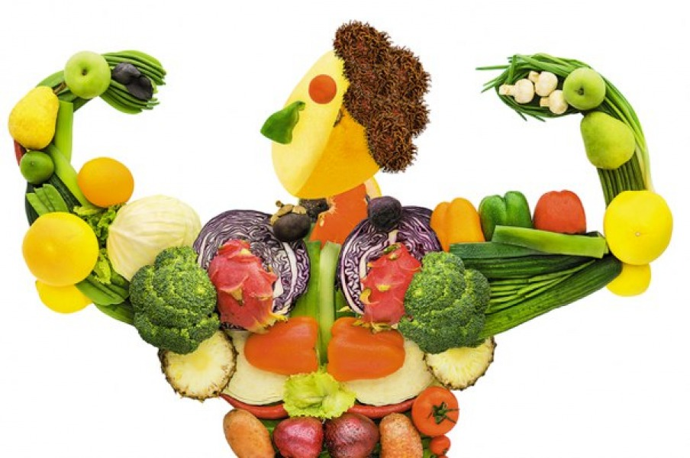
Витамины – помощники здоровья
Витамины – что это!
Витамины – это такие вещества, которые помогают нам быть здоровыми и крепкими; защищают от микробов, бактерий и разных болезней; дают нам много сил и энергии. Одни витамины помогают детям расти, другие помогают глазам хорошо видеть, третьи – голове хорошо думать. А еще есть витамины, которые защищают нас от болезней.
А как вы думаете, где живут витамины и где нам их найти?
Notes:
Витамины – что это!
Витамины – это такие вещества, которые помогают нам быть здоровыми и крепкими; защищают от микробов, бактерий и разных болезней; дают нам много сил и энергии. Одни витамины помогают детям расти, другие помогают глазам хорошо видеть, третьи – голове хорошо думать. А еще есть витамины, которые защищают нас от болезней.
А как вы думаете, где живут витамины и где нам их найти? (Ответы детей)

Slide 8
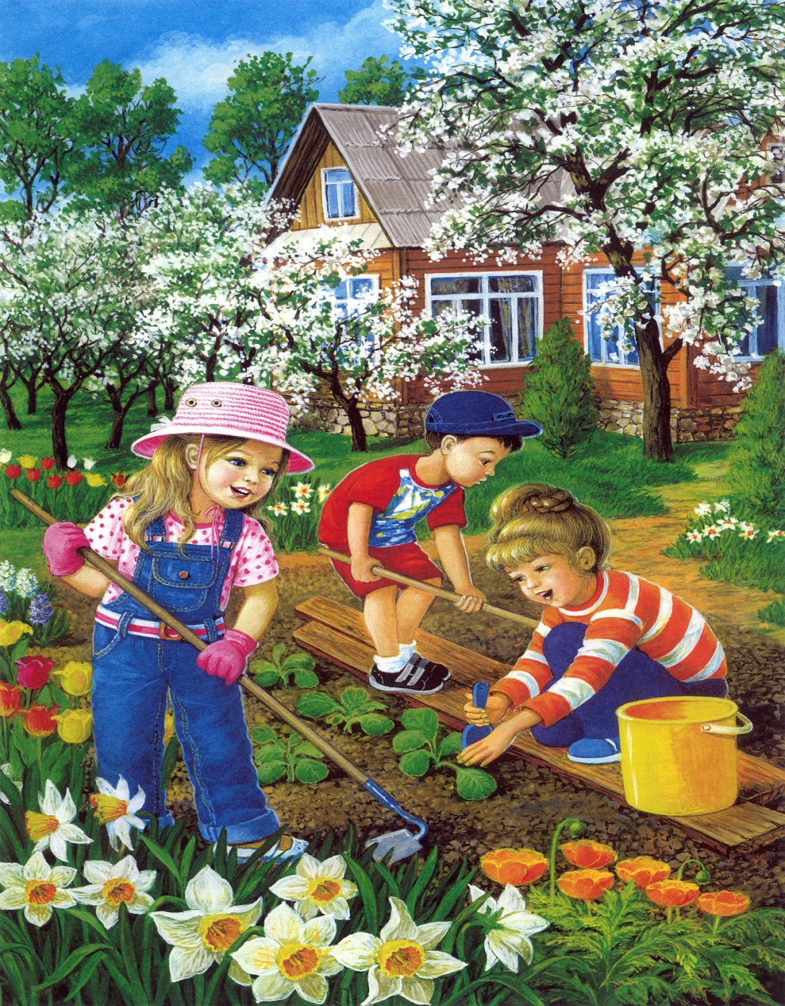
«Собираем урожай»
В огород сейчас пойдем,
Овощей там наберем.
Раз, два, три, четыре, пять.
Что мы будем собирать?
Картошку, морковку,
Репу и свеклу,
Помидоры, огурец,
И капусту наконец!
В огороде мы старались –
Низко к грядке нагибались.
Весь собрали урожай.
Вот он, видишь? Получай!
Notes:
Физкультминутка «Собираем урожай»
В огород сейчас пойдем,
Овощей там наберем. (дети шагают на месте)
Раз, два, три, четыре, пять. (хлопают в ладоши)
Что мы будем собирать?
Картошку, морковку, (загибают пальцы на левой и правой руке)
Репу и свеклу,
Помидоры, огурец,
И капусту наконец!
В огороде мы старались –
Низко к грядке нагибались. (наклоняются)
Весь собрали урожай. (выпрямляются, разводят руки в стороны)
Вот он, видишь? Получай! (протягивают вперед ладони рук)
Молодцы ребята! Витамины бывают разные, и у каждого есть свое имя. Мы сейчас познакомимся с самыми известными.

Slide 9
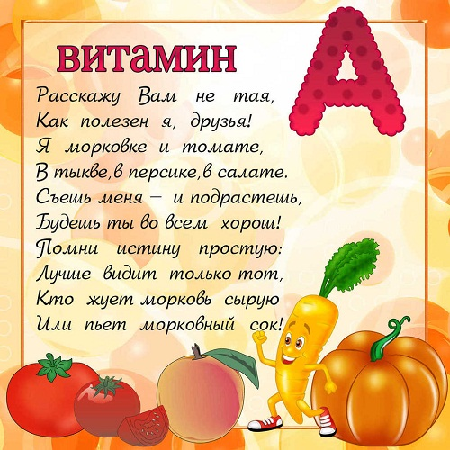
Notes:
Витамин А
Расскажу вам не тая,
Как полезен я, друзья!
Я в морковке и томате,
В тыкве, персике, салате.
Съешь меня – и подрастешь,
Будешь ты во всем хорош!
Помни истину простую:
Лучше видит только тот,
Кто жует морковь сырую
Или пьет морковный сок!
Витамин А – его еще называют витамином роста. Он помогает нам расти, улучшает зрение. Найти его можно в молоке, яйцах, моркови, помидорах, абрикосе, говяжьей печени, сливочном масле, тыкве.

Slide 10
Notes:
Витамин В
Рыба, хлеб, яйцо и сыр,
Мясо птица и кефир,
Дрожжи, курага, орехи –
Вот для вас секрет успеха!
И в горохе тоже я.
Много пользы от меня!
Очень важно спозаранку
Съесть за завтраком овсянку.
Черный хлеб полезен нам –
Ине только по утрам.
Витамин В –очень важен для работы головного мозга, для хорошей работы сердца. А найти его можно в черном хлебе, твороге, горохе, картофеле, сыре, курице, свекле, гречке, овсянке, рыбе.

Slide 11
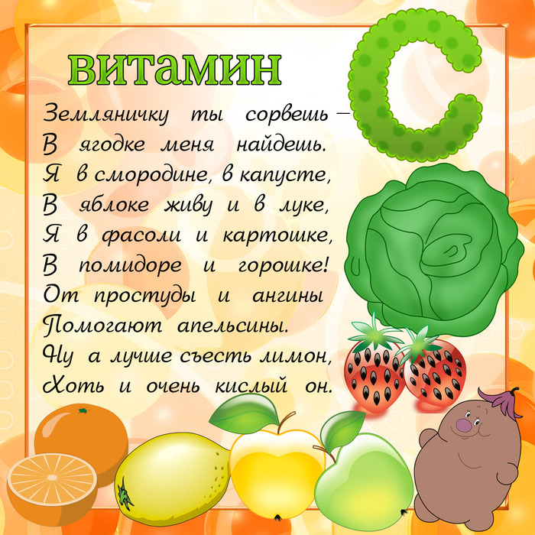
Notes:
Еще нам нужен Витамин С
Земляничку ты сорвешь –
В ягодке меня найдешь.
Я в смородине, в капусте,
В яблоке живу и в луке,
Я в фасоли и картошке,
В помидоре и горошке!
От простуды и ангины
Помогают апельсины.
Ну а лучше съесть лимон,
Хоть и очень кислый он.
Витамин С – он помогает бороться с простудными заболеваниями, укрепляет кровеносные сосуды. Живет он в лимоне, апельсине, луке, в черной смородине, яблоке, сливе, ягодах шиповника.

Slide 12
Notes:
Витамин D
Я – полезный витамин.
Вам, друзья, необходим!
Кто морскую рыбу ест,
Тот силен как Геркулес!
Если рыбий жир полюбишь,
Силачом тогда ты будешь!
Есть в икре я в яйце,
В масле, в сыре, в молоке.
Витамин D – он необходим нашим костям, чтобы они были крепкими. Их можно найти в желтке яйца, рыбьем жире, икре, в морской рыбе, печени, грибах, масле, сметане.

Slide 13
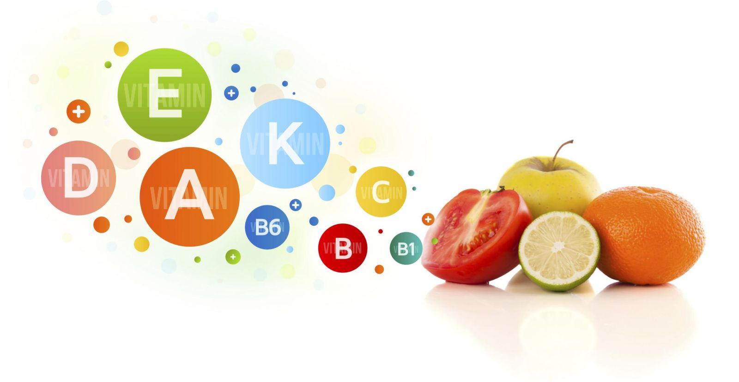
Витаминные загадки

Slide 14
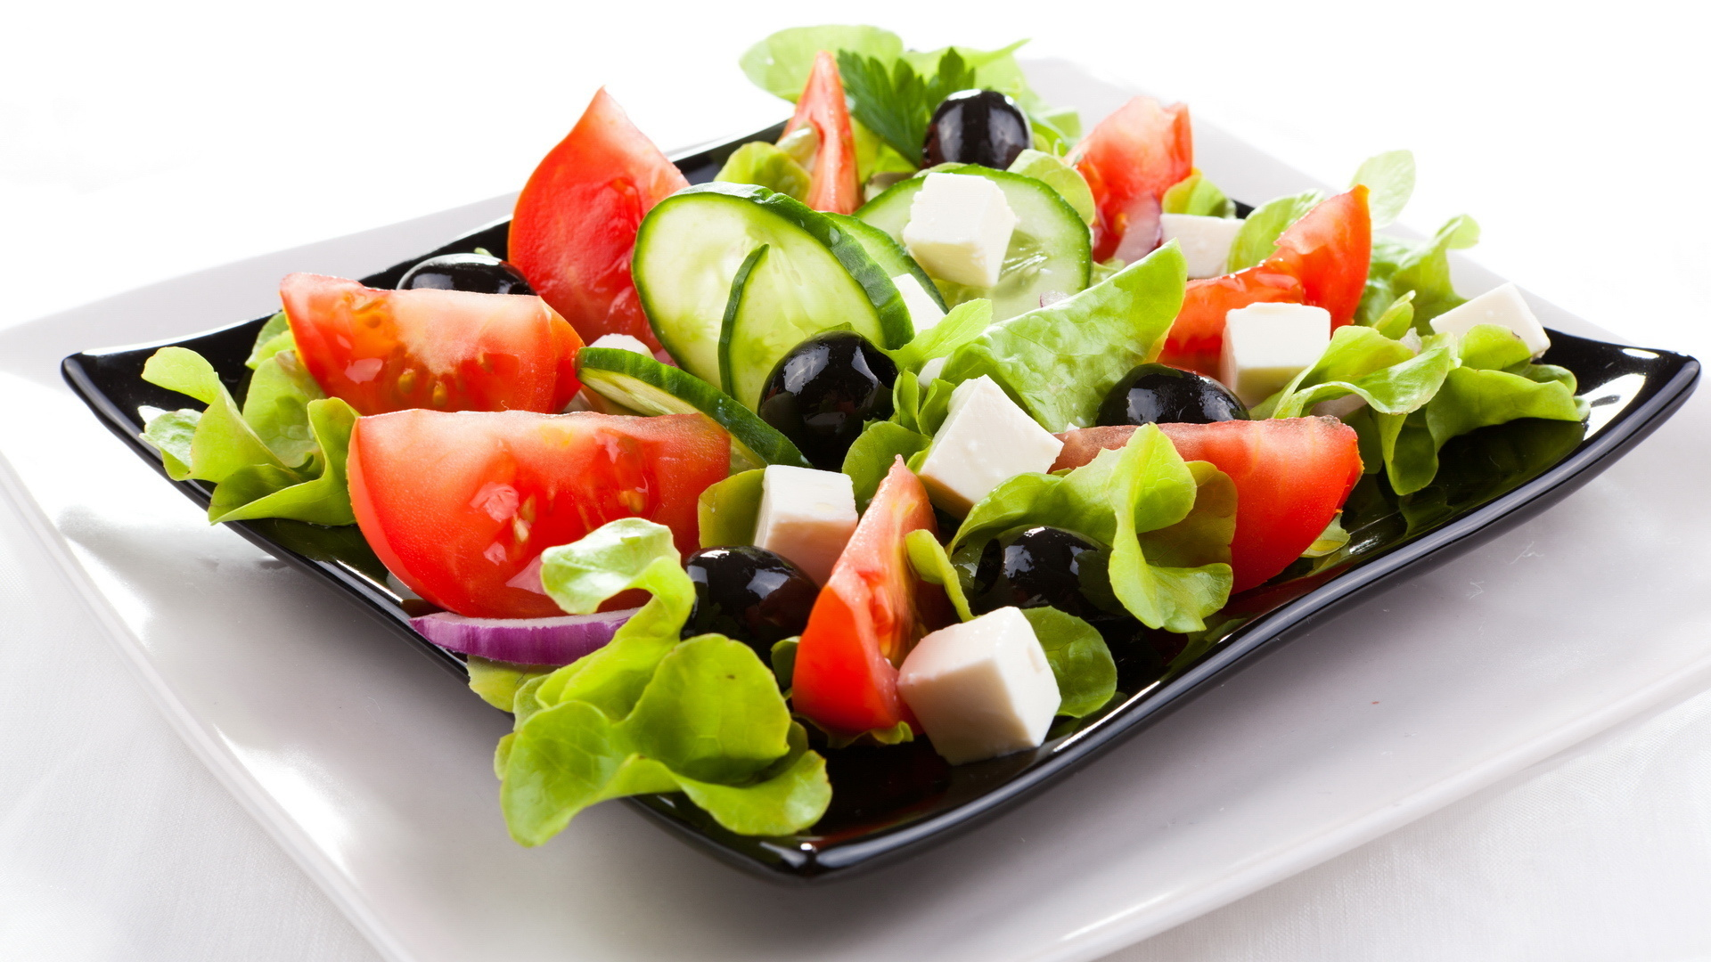
Должен есть и стар и млад
Овощной всегда (салат)
Notes:
Должен есть и стар и млад
Овощной всегда (салат)

Slide 15
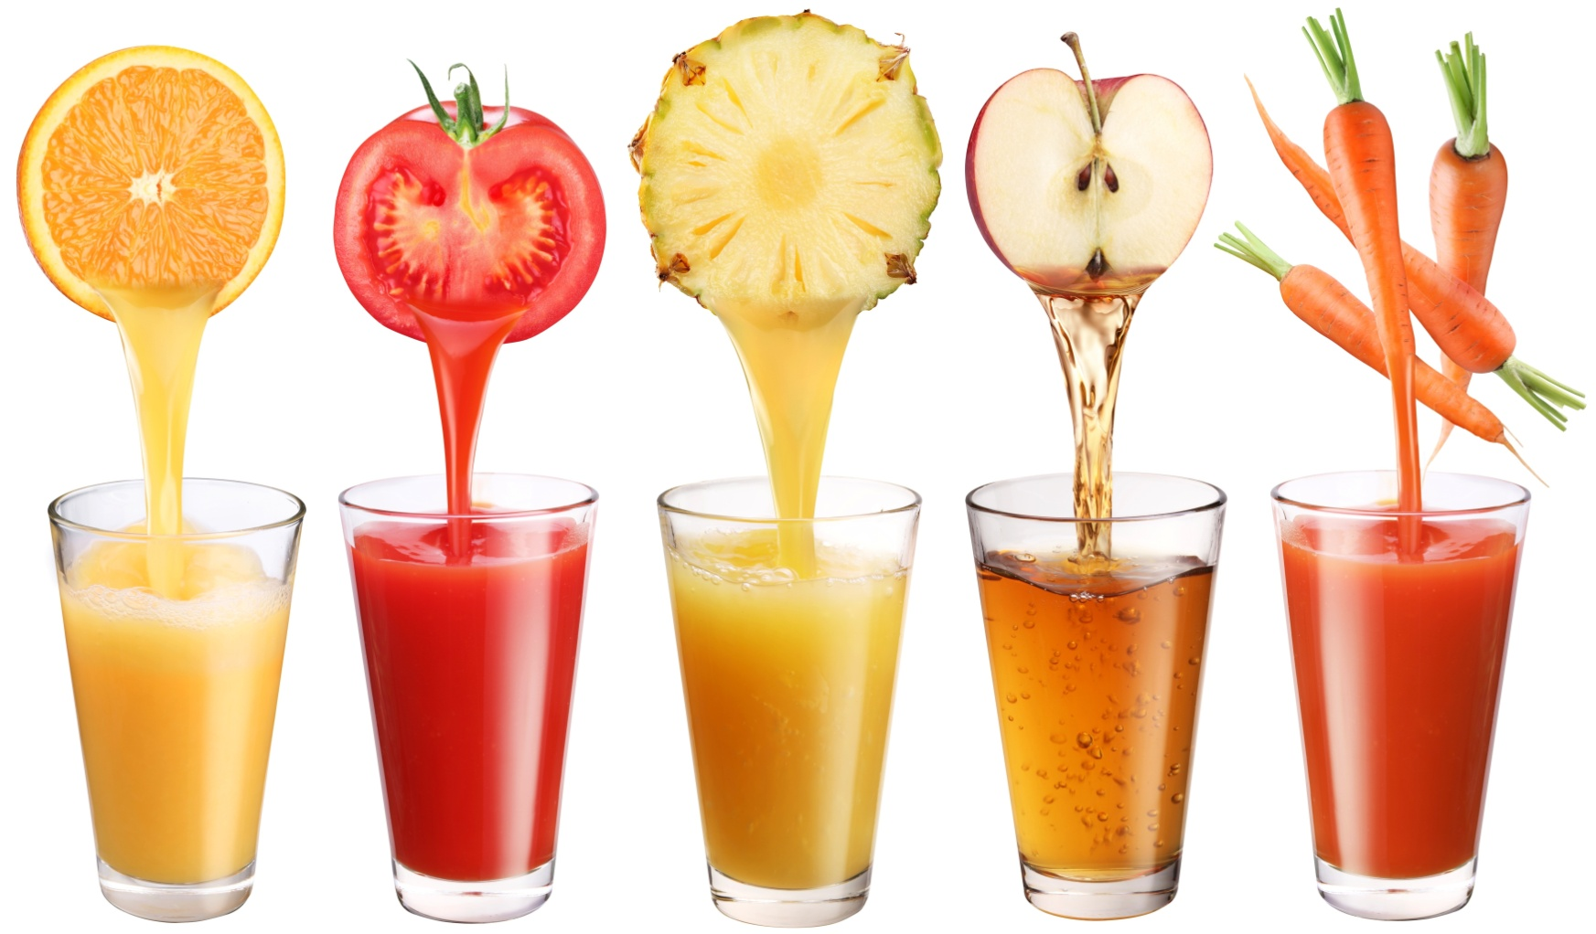
2. Будет строен и высок
Тот, кто пьет фруктовый (сок)
Notes:
2. Будет строен и высок
Тот, кто пьет фруктовый (сок)

Slide 16
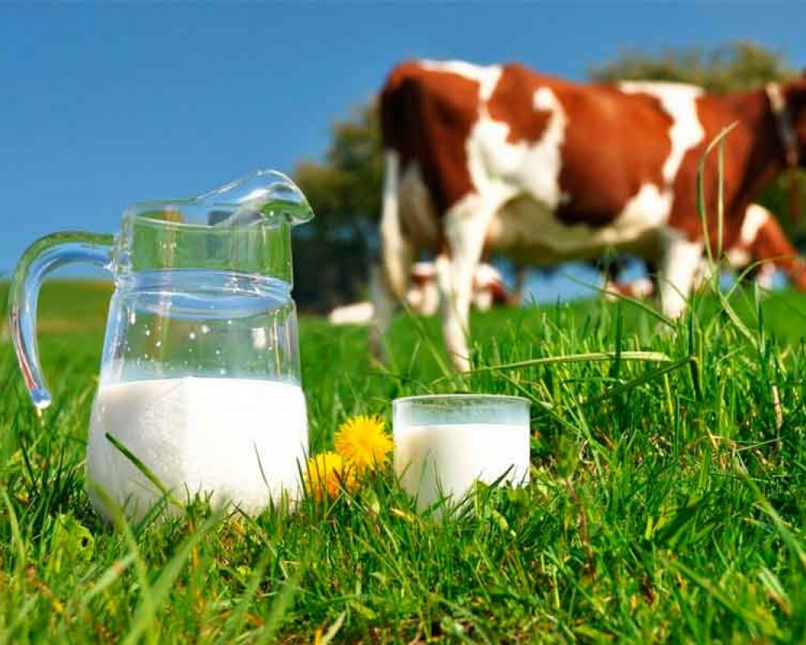
3. Знай, корове нелегко
Делать детям (молоко)
Notes:
3. Знай, корове нелегко
Делать детям (молоко)

Slide 17
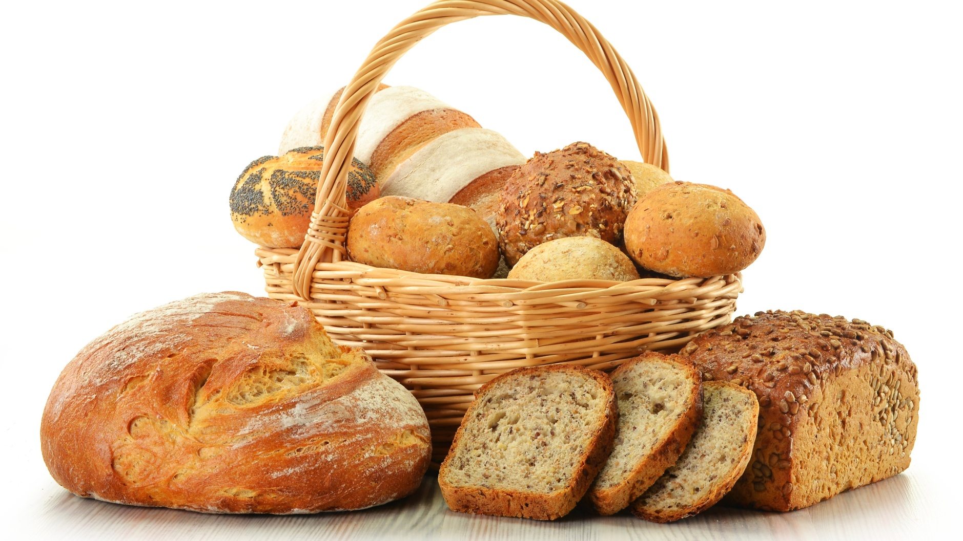
4. Знает твердо с детства Глеб
На столе главней всех (хлеб)
Notes:
4. Знает твердо с детства Глеб
На столе главней всех (хлеб)

Slide 18
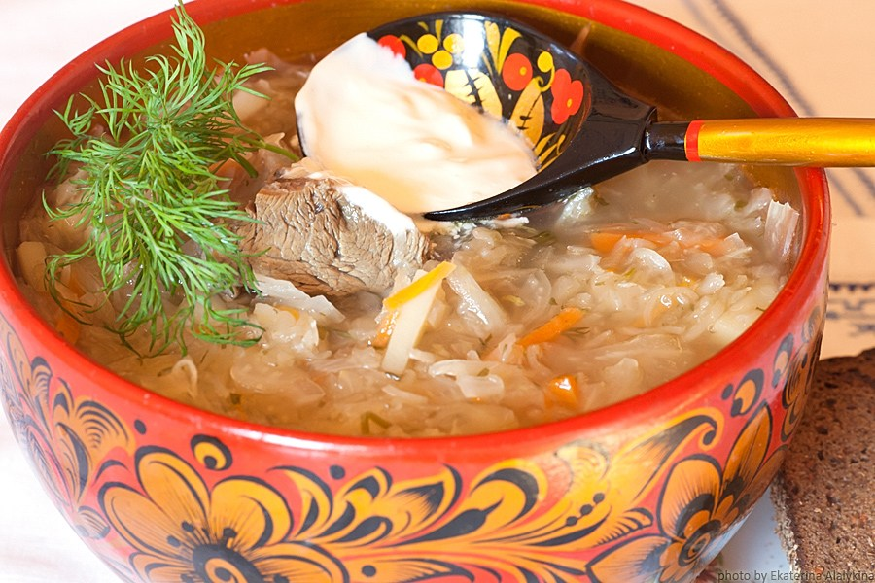
5. Ты конфеты не ищи –
Ешь с капустой свежей (щи)
Notes:
5. Ты конфеты не ищи –
Ешь с капустой свежей (щи)

Slide 19
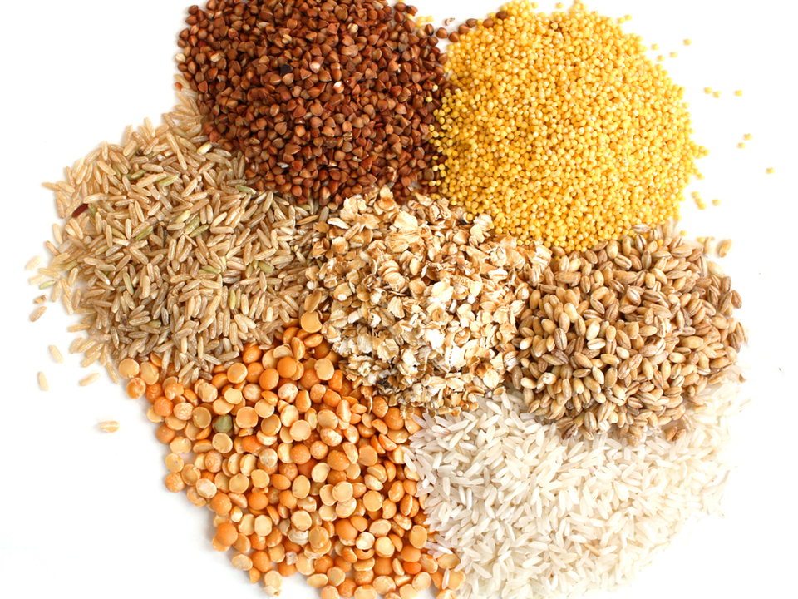
6. Нужна она в каше, нужна и в супы,
Десятки есть блюд из различной (крупы)
Notes:
6. Нужна она в каше, нужна и в супы,
Десятки есть блюд из различной (крупы)

Slide 20
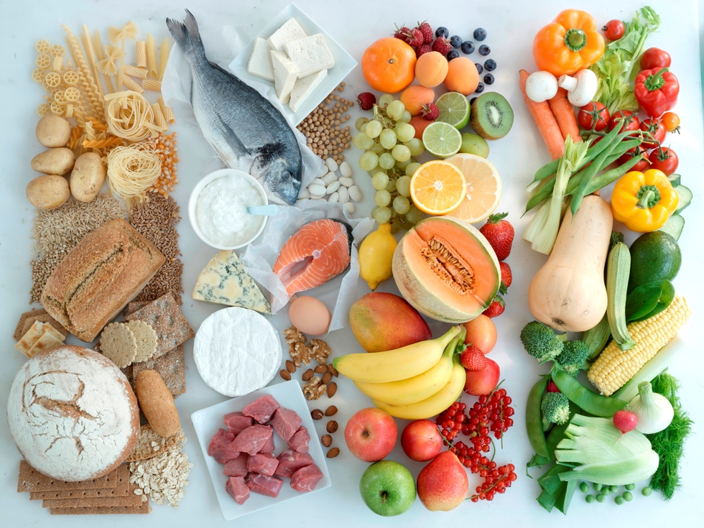
7. Мясо, рыба, крупы, фрукты –
Вместе все они – (продукты)
Notes:
7. Мясо, рыба, крупы, фрукты –
Вместе все они – (продукты)

Slide 21
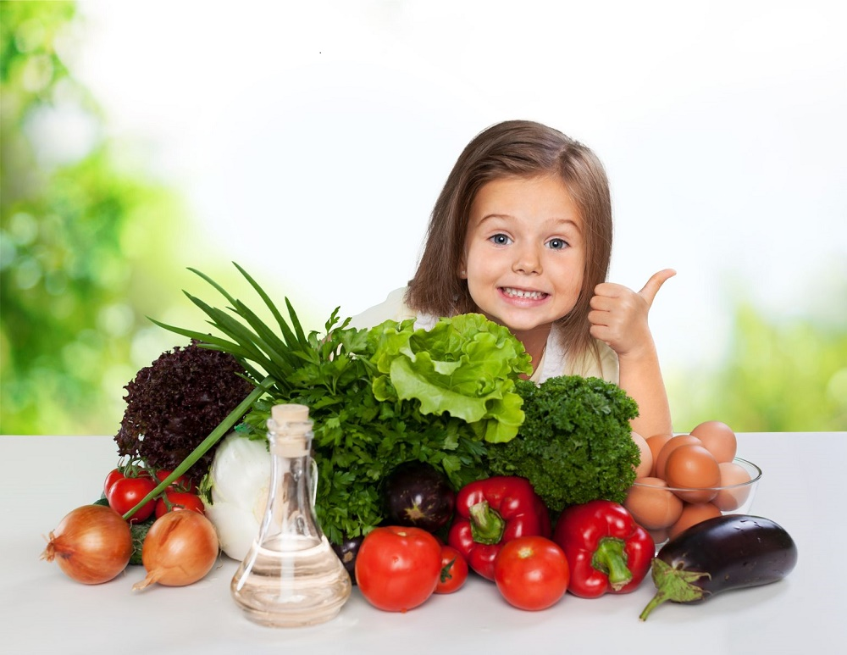
Будьте здоровы!
Notes:
Правильное сбалансированное питание залог нашего крепкого здоровья, чтобы человек мог жить, учиться и работать, а организм расти и развиваться. Помните, что каждый человек должен заботиться о своем здоровье. Ведь никто не позаботиться о нас лучше. Чем мы сами.
Будьте здоровы!

